Slide 1

Проект по робототехнике для детей 5-6 лет на тему "Военная техника"
Наименование ОУ
Подготовила
Воспитатель:
Тузова Ирина Евгеньевна
Г. Н.Новгород

Slide 2

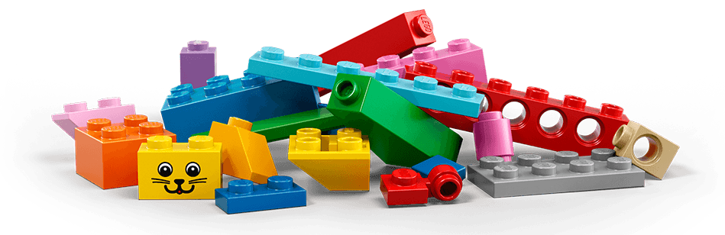
Актуальность: Проект является увлекательным и познавательным. В ходе проекта дети знакомятся с военной техникой, воспитываются патриотические качества: гордость за Российскую армию, за защитников Отечества. Формируется интерес к робототехнике, к технологии и инженерии создания моделей. Цели проекта: - Ознакомление детей с основами робототехники и принципами работы техники. - Развитие воображения и креативности. - Формирование навыков работы в команде.

Slide 3
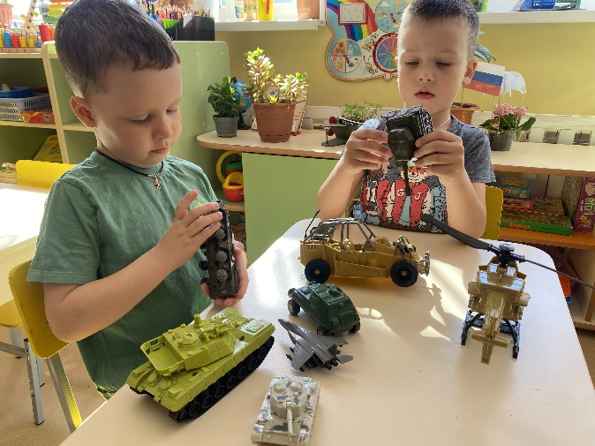
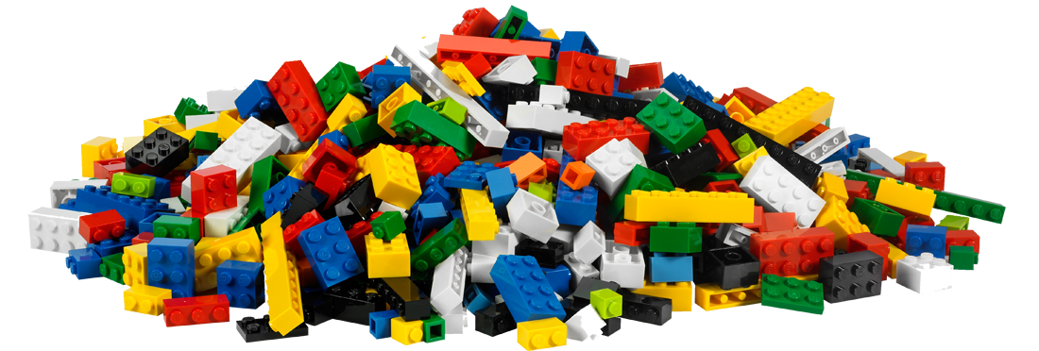
Этапы реализации проекта: «Введение в тему»:
Работа с детьми:
-Беседа с детьми: «Военная техника»
-Рассматривание фотографий,
моделей различных видов военной техники.
-Чтение рассказов о войне.
Работа с родителями:
-Знакомство родителей с проектом по робототехнике «Военная техника» (консультация)

Slide 4
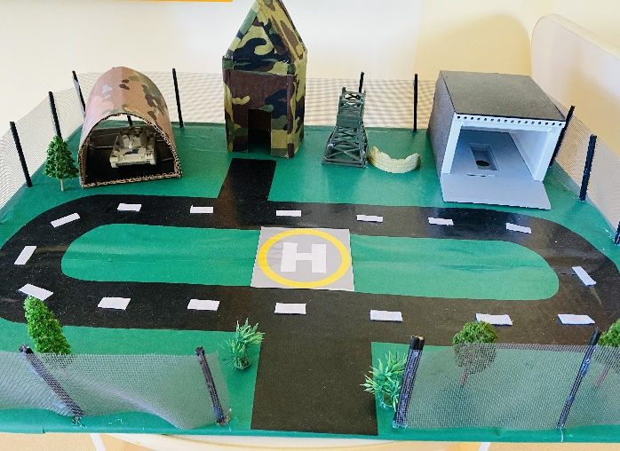
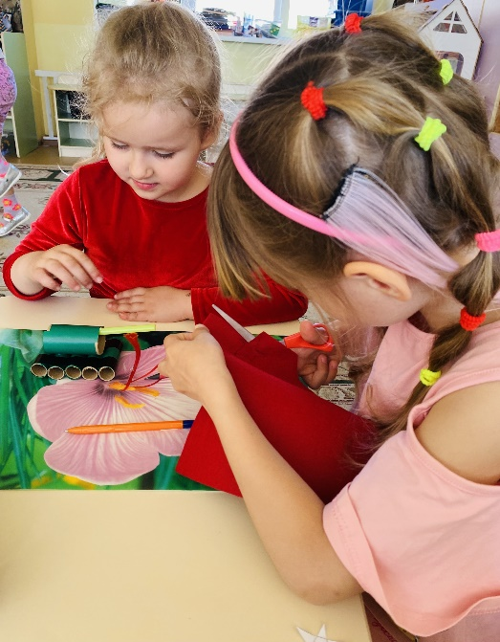
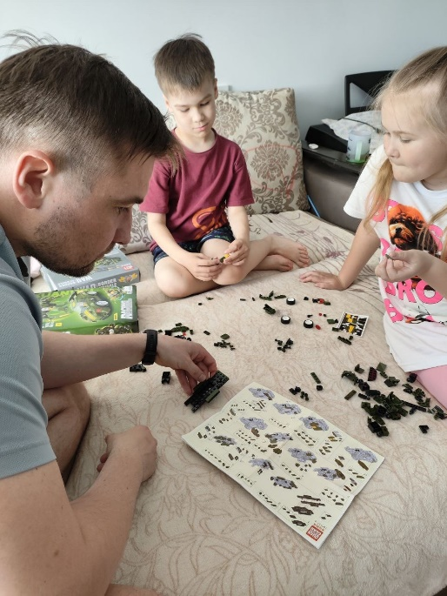
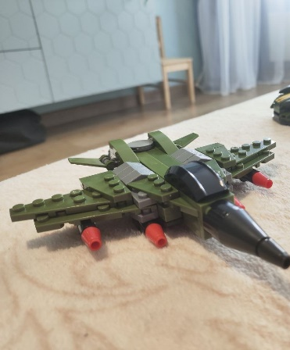
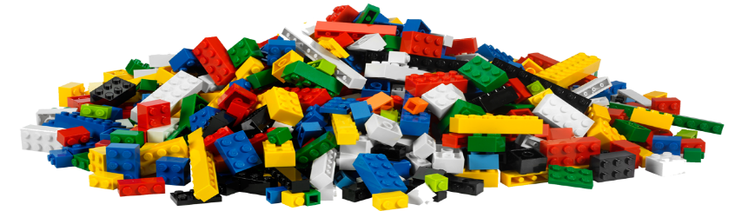
«Создание макета военной базы»
Работа с детьми:
Изготовление макета военной базы из подручных материалов: картон, пластилин, бумага.
( На макете –элементы дороги, зданий, техники, баррикады и т.д.)
Работа с родителями:
Привлечение родителей к изготовлению элементов макета военной базы

Slide 5
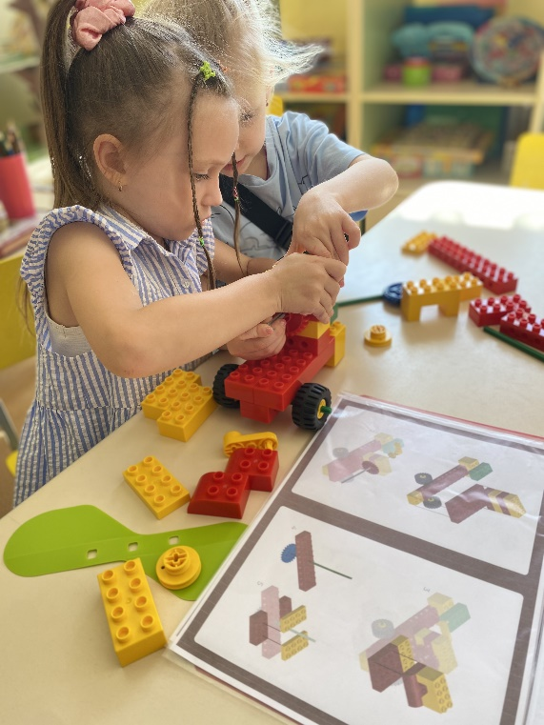
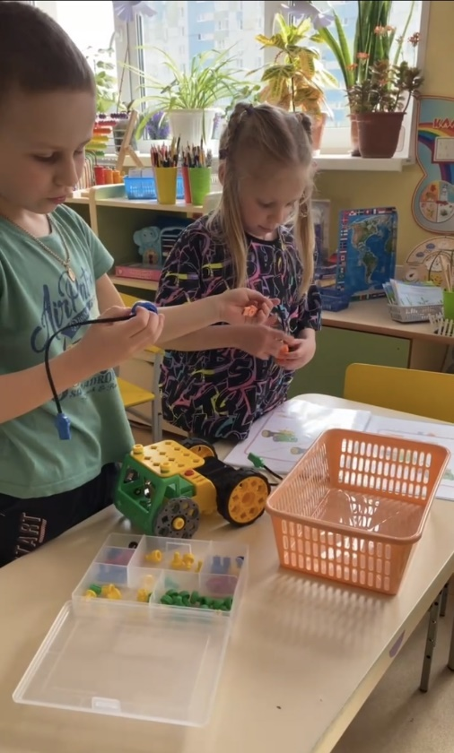
«Конструирование военной техники»:
Работа с детьми: Конструирование военной техники «Танк», «Самолёт», «Машина»
Цель: Учить конструировать по схеме, моделировать движущиеся части, программировать простые движения. Называть основные функции этих машин.

Slide 6
«Игровые задания»
Работа с детьми: -
Разработка детьми миссии, для "военной техники" ("доставить припасы", "спасение" или "переправка" объектов с одной стороны базы на другую)
Презентация проекта "День военной техники" (на котором дети показывают свои макеты и роботов родителям и другим детям, рассказывают о своей модели, её назначении и о том, какую задачу выполняет)

Slide 7
Итоги проекта: Данный проект не только развивает у детей интерес к технологиям, но и учит работать в команде, поможет развивать креативное и критическое мышление, а также конструктивные навыки и умение решать задачи.

